Slide 1
Профилактика экстремизма и терроризма в подростковой и молодежной среде
Федотова Н.В., заведующий отделом сопровождения инновационных проектов
ОГБОУ ДПО «Костромской областной институт развития образования»
Вебинар 14 апреля 2015 года

Slide 2
Актуальность и правовые основания
Федеральный уровень:
Федеральный Закон «Об основах системы профилактики безнадзорности и правонарушений несовершеннолетних» (ФЗ № 120 от 24.06.1999, в редакции с последними изм. внесенными ФЗ №145-ФЗ от 04.06,2014);
Кодекс об административных правонарушениях РФ от 30.12.2001 № 195-ФЗ (с последующими изменениями и дополнениями)
Уголовный кодекс РФ от 13.06.1996 № 63-ФЗ (с последующими изменениями и дополнениями);
ФЗ РФ «О противодействии экстремистской деятельности» (ред. ФЗ от 29.04.2008 № 54-ФЗ, с последующими изменениями и дополнениями);
ФЗ «О противодействии терроризму» (ред. ФЗ от 27.07.2006 № 153-ФЗ, с последующими изменениями и дополнениями) и др.
Указ Президента РФ «О мерах по противодействию терроризму» (в ред. Указ Президента РФ от 02.08.2006 №832с)
Национальная стратегия действий в интересах детей на 2012 – 2017 годы, (утверждена Указом Президента Российской Федерации от 1 июня 2012 года № 761).
Стратегия противодействия экстремизму в Российской Федерации до 2025 года(утв. Президентом РФ 28.11.2014№ Пр-2753)

Slide 3
Актуальность и правовые основания
Региональный уровень:
Комплексный план противодействия идеологии терроризма в Костромской области на 2014 – 2018 годы»(утвержден на совместном заседании АТК и ОШ в Костромской области протокол №8/62 от 13.12.2013)
Региональный план мероприятий по реализации в Костромской области в 2015-2016 годах Стратегии противодействия экстремизму в Российской Федерации до 2025 года

Slide 4
Факторы экстремизма в подростково-молодежной среде
Среди групповых социально-психологических факторов могут быть выделены следующие:
установки, предубеждения родителей;
взгляды, убеждения референтной группы (включая группу сверстников);
влияние авторитетных лиц в условиях референтной группы и др.
стресс в результате социальной модернизации и процессов интеграции/дезинтеграции в обществе.

Slide 5
Основные мероприятия по профилактике экстремизма и терроризма в молодежной среде
координация взаимодействия с комиссией по делам несовершеннолетних, подразделениями по делам несовершеннолетних, городским судом, прокуратурой с целью привлечения к сотрудничеству в проведении родительских собраний, педагогических советов, классных часов в общеобразовательных учреждениях;
организация и проведение элективных курсов по проблемам правового воспитания; проведение круглых столов по актуальным вопросам правового воспитания и формирования законопослушного поведения школьников с привлечением родительской общественности, правоохранительных органов;

Slide 6
Основные мероприятия по профилактике экстремизма и терроризма в молодежной среде
проведение классных часов с целью освоения учащимися общечеловеческих норм нравственности и поведения; рассмотрение вопросов профилактики правонарушений, правового воспитания, формирования законопослушного поведения учащихся на коллегиях УО, педагогических советах, на Советах профилактики, классных собраниях;
проведение родительских собраний по проблеме формирования законопослушного поведения учащихся;
организация индивидуальных встреч учащихся и их родителей с социальными педагогами, психологами, сотрудниками правоохранительных органов по вопросам правового воспитания и формирования законопослушного поведения учащихся;
оказание юридической помощи несовершеннолетним и их родителям по вопросам защиты прав и законных интересов семьи, учащихся.

Slide 7
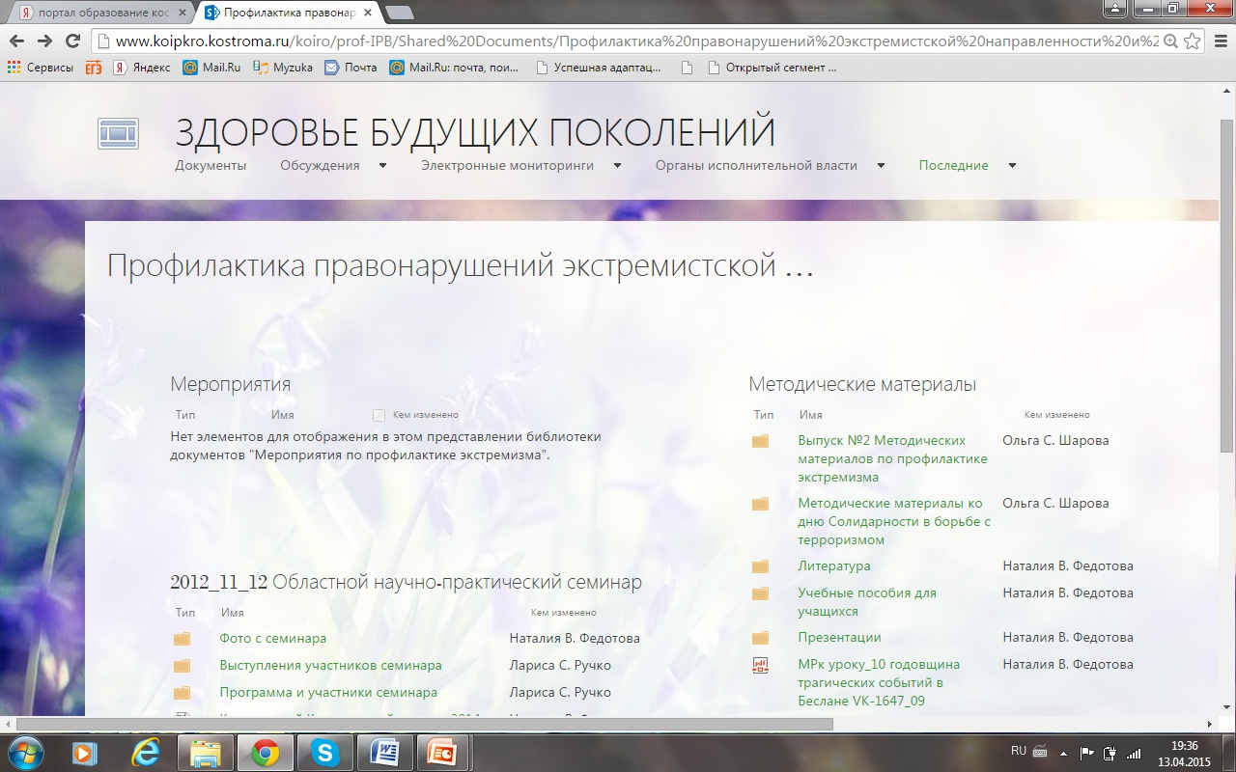
Региональный интернет ресурс «Профилактика правонарушений экстремистской направленности и террористических проявлений»
(веб-узел «Здоровье будущих поколений» портал «Образование Костромской области»)

Slide 8
Консультации, методическую помощь можно получить у сотрудников кафедры теории и методики воспитания ОГБОУ ДПО «Костромской областной институт развития образования» (зав. кафедрой Ручко Лариса Сергеевна)
Тел(4942)31-77-91, (4942)31-74-32

